Slide 1
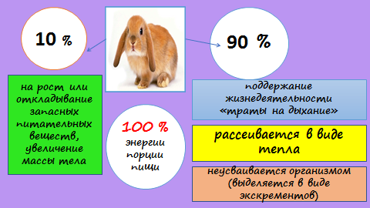
"ФОНД ОБРАЗОВАТЕЛЬНОЙ И НАУЧНОЙ ДЕЯТЕЛЬНОСТИ 21 ВЕКА"
Поток энергии в экосистемах
Бекшокова П.А.,
МБОУ «Лицей №22»
Г. Махачкала, Республика Дагестан

Slide 2

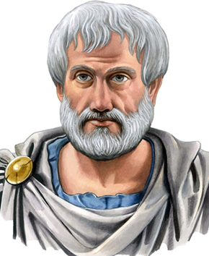
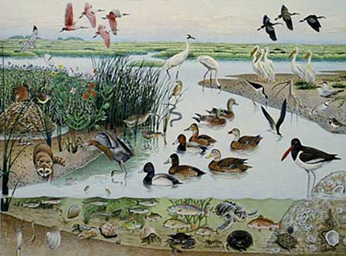
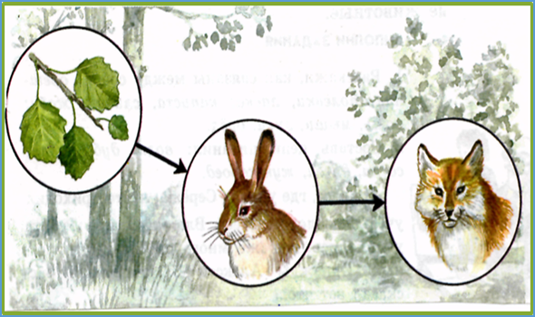
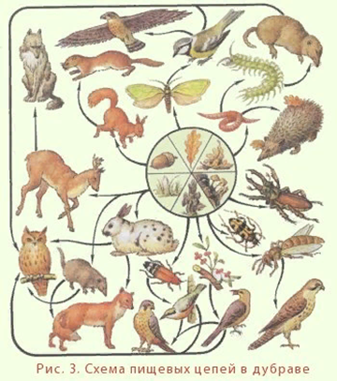
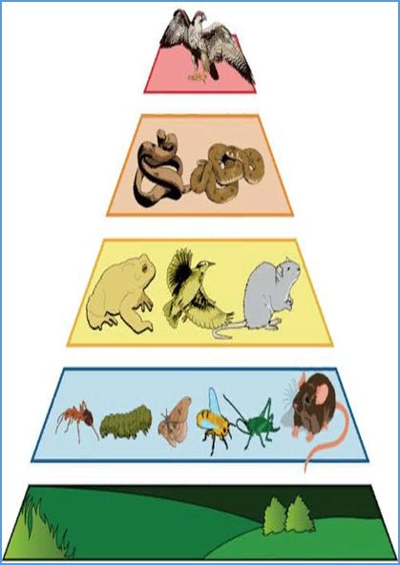
ФИО
«Тема лекции»
План.
1. Экосистема. Основные компоненты экосистем.
2.Трофические цепи, их типы, сети питания.
3.Понятие о трофическом уровне.
4.Правило 10% Линдемана.
5.Экологические пирамиды: пирамиды численности, пирамида биомассы, пирамида энергии.

Slide 3

1.Экосистема –
комплекс живых организмов и среды обитания,
составляющий единое целое на основе пищевых связей и способов получения энергии
ФИО
«Тема лекции»
Пруд –
пример экосистемы

Slide 4


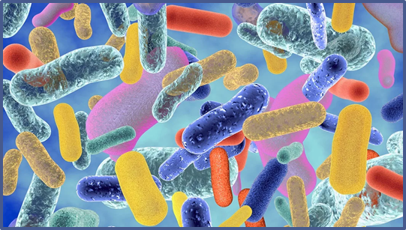
Основные компоненты экосистем
ФИО
«Тема лекции»
Редуценты
-
организмы разрушающие отмершие остатки живых существ.
Это бактерии и грибы.
Консументы –
организмы, потребляющие готовое органическое вещество.
Это животные, насекомоядные растения.
Продуценты -
организмы, создающие с помощью фотосинтеза органические вещества из неорганических.
Это все зеленые растения

Slide 5
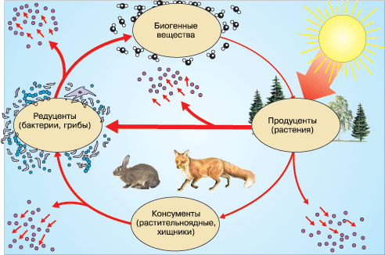
Биологический круговорот веществ –
совокупность процессов поступления химических элементов в живые организмы, преобразования в них и возвращения в окружающую среду.
ФИО
«Тема лекции»

Slide 6

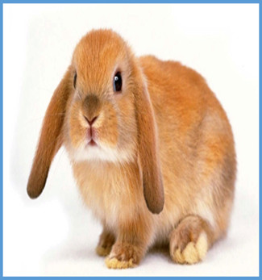
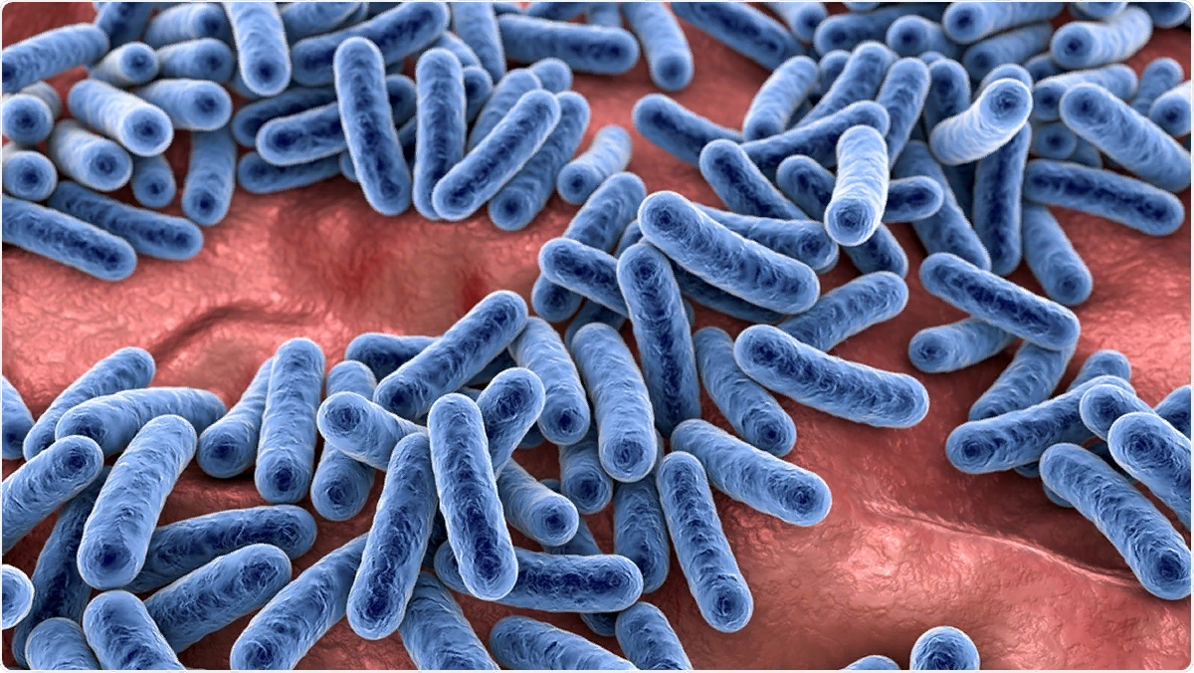
Задание № 1
ФИО
«Тема лекции»
Может ли экосистема функционировать без какого- либо из компонентов:
продуценты, консументы, редуценты.
Ответ обоснуйте.

Slide 7



Ответ
ФИО
«Тема лекции»
Экосистемы могут функционировать без консументов.

Slide 8


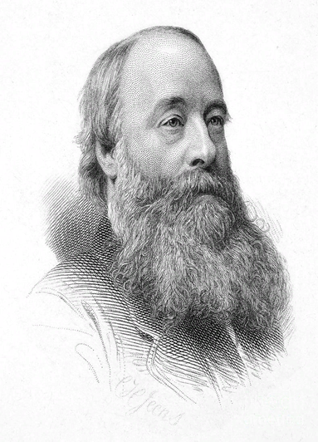
Энергия -
это количественная мера движения и превращения материи
ФИО
«Тема лекции»
Аристотель
впервые употребил термин «энергия»
Д.П. Джоуль
(1818-1889)
В честь Джоуля названа единица измерения энергии

Slide 9

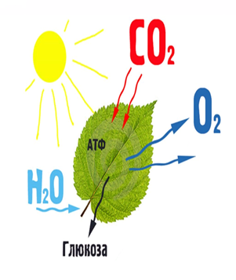
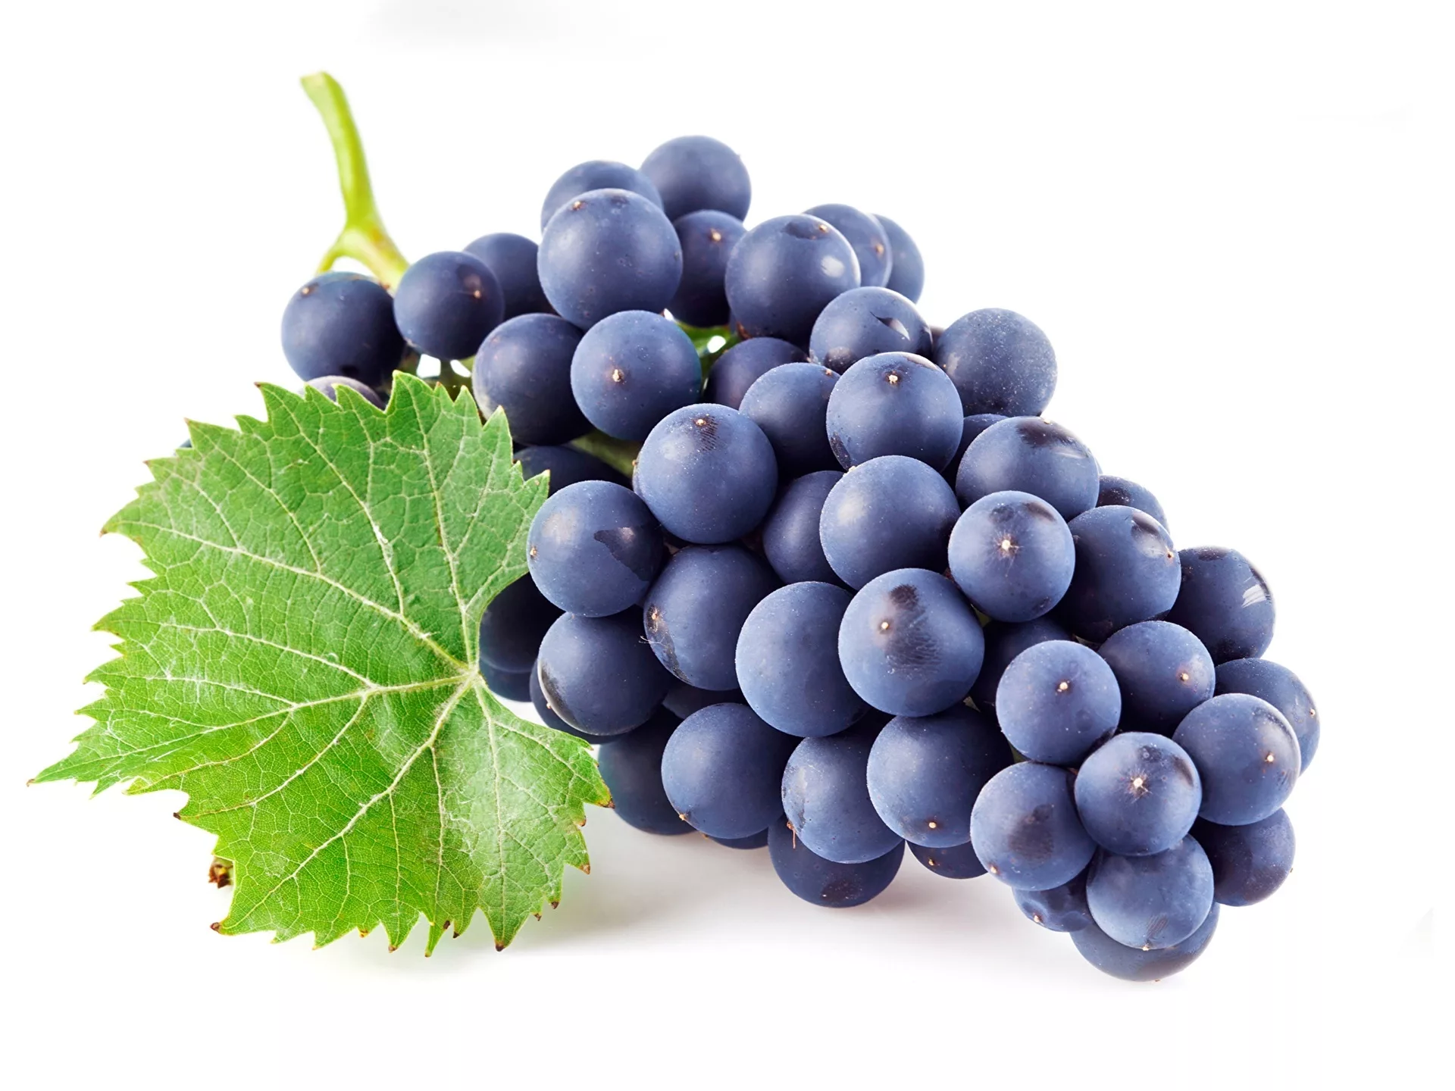



ФИО
«Тема лекции»
2 * 10²⁴ Дж
энергии
поступает на Землю
1,9 * 10²¹ Дж
аккумулируется растениями в ходе фотосинтеза
6 СO₂
_{углекислый газ}
6 H₂ О
вода
С₆Н₁₂О₆
глюкоза
6 О₂
_{кислород}
Упрощенное уравнение фотосинтеза, происходящего в растениях

Slide 10
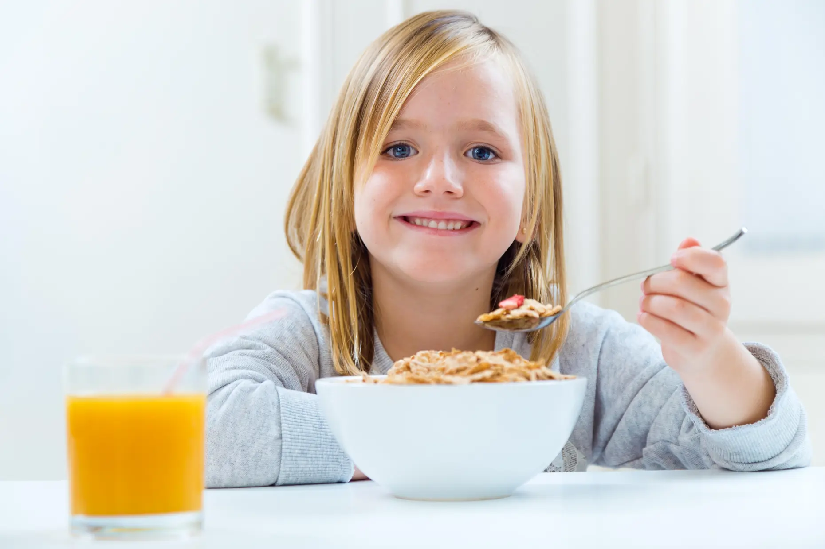
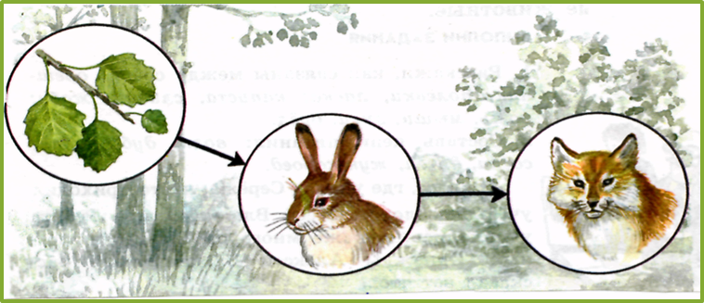
ФИО
«Тема лекции»
2. Пищевая цепь –
процесс последовательного переноса энергии от одного организма к другому при поедании

Slide 11
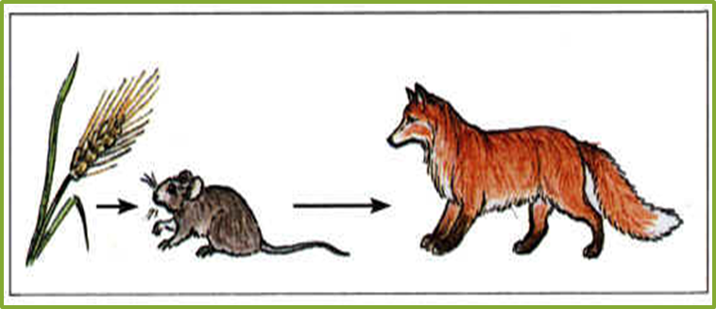

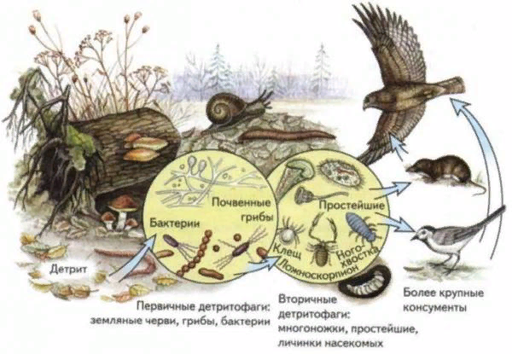
Типы пищевых цепей
ФИО
«Тема лекции»
Пастбищные
(цепи выедания) –
начинаются с фотосинтезирующих организмов
Детритные
(цепи разложения) –
начинаются с остатков растений, трупов и экскрементов животных

Slide 12
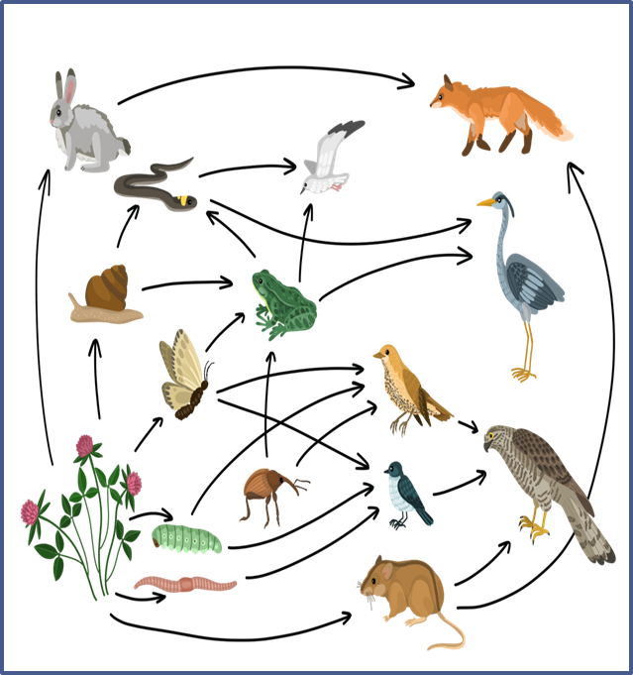
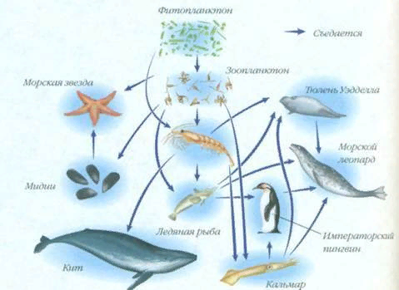

Примеры пищевых сетей в экосистемах
ФИО
«Тема лекции»
Пищевая сеть –
сложное переплетение пищевых цепей, существующих в природе

Slide 13

3. Трофический уровень
– место каждого звена в цепи питания
5-й трофический уровень –
консументы-4 порядка, хищники, поедающие хищников
ФИО
«Тема лекции»
Текст
4-й трофический уровень –
консументы-3 порядка хищники, поедающие хищников
3-й трофический уровень –
консументы 2 порядка-хищники, поедающие фитофагов
2-й трофический уровень –
консументы 1 порядка– фитофаги;
1-й трофический уровень – продуценты;

Slide 14
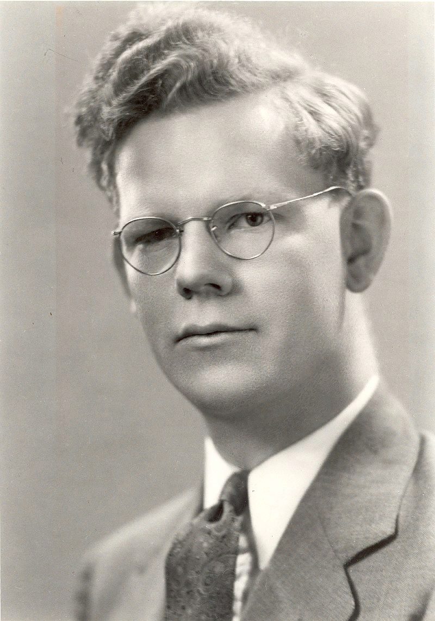
4. Правило 10% Линдемана:
ФИО
«Тема лекции»
с одного трофического уровня через пищевые цепи на другой трофический уровень переходит в среднем около
10 % энергии,
поступившей на предыдущий трофический уровень
Р. Линдеман
(1915-1942)
американский эколог

Slide 15
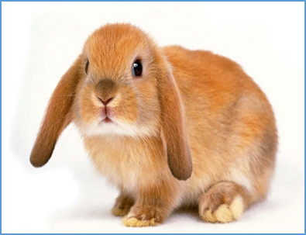
10 %
90 %
ФИО
«Тема лекции»
на рост или откладывание запасных питательных веществ, увеличение массы тела
поддержание жизнедеятельности
«траты на дыхание»
100 %
энергии порции пищи
рассеивается в виде тепла
неусваивается организмом
(выделяется в виде экскрементов)

Slide 16
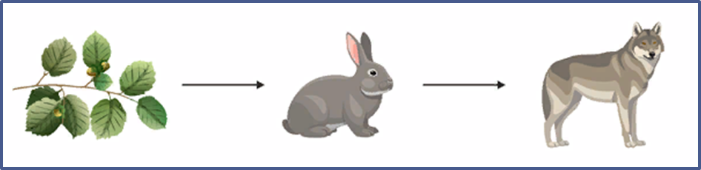
Задание № 2
ФИО
«Тема лекции»
1 000 Дж
?
?
Рассчитайте потери энергии в пищевой цепи, если калорийность продуцента равна 1 000 Дж

Slide 17

Ответ
ФИО
«Тема лекции»
1 000 Дж
100 Дж
10 Дж
Потери энергии в пищевой цепи

Slide 18

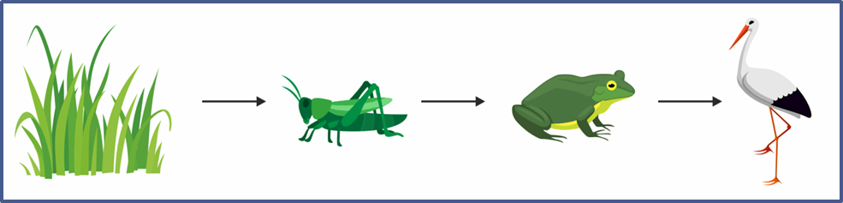
Задание № 3
Зная правило 10%, рассчитайте, сколько понадобится травы, чтобы выросла одна цапля массой 2 кг.
(пищевая цепь: трава–кузнечик–лягушка–цапля).
ФИО
«Тема лекции»

Slide 19
Ответ
ФИО
«Тема лекции»
2 000 кг
трава
200 кг
кузнечик
20 кг
лягушка
2 кг
цапля

Slide 20
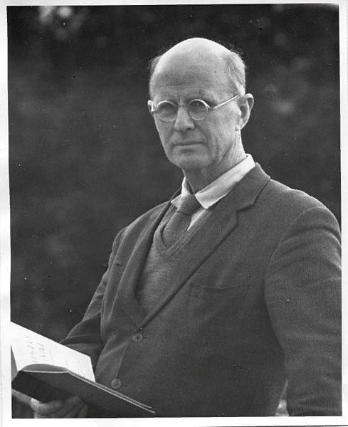
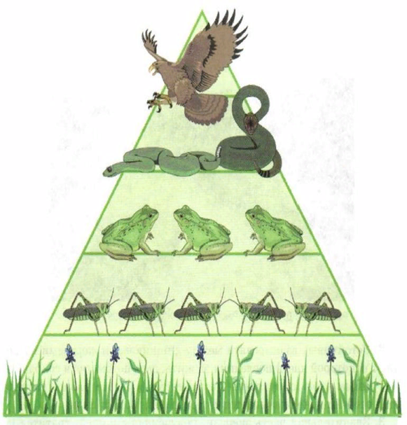
5. Экологические пирамиды -
графическое изображение энергетических отношений в экосистеме
ФИО
«Тема лекции»
1
10
100
Ч. Элтон
(1900-1991)- известный британский эколог, один из основателей популяционной экологии
2000
10 000
Правило пирамиды чисел –
количество особей, участвующих в цепях питания
с каждым звеном уменьшается.

Slide 21
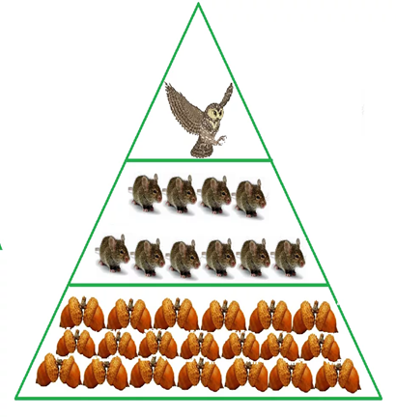
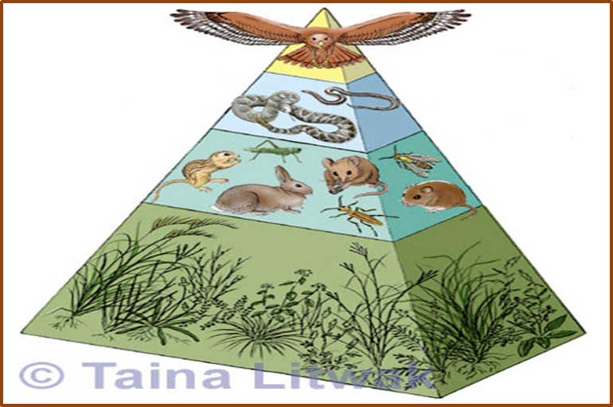
Биомасса -
совокупная масса растительных и животных организмов, присутствующих в экосистемах.
Биомасса Земли –
2 420 млрд. тонн
ФИО
«Тема лекции»
Правило пирамиды биомасс –
на каждом предшествующем трофическом уровне биомасса живого вещества больше, чем на последующем

Slide 22

Задание № 4
Верно ли следующее утверждение:
Для океана правило пирамиды биомасс недействительно.
Да/нет
Ответ обоснуйте.
ФИО
«Тема лекции»

Slide 23


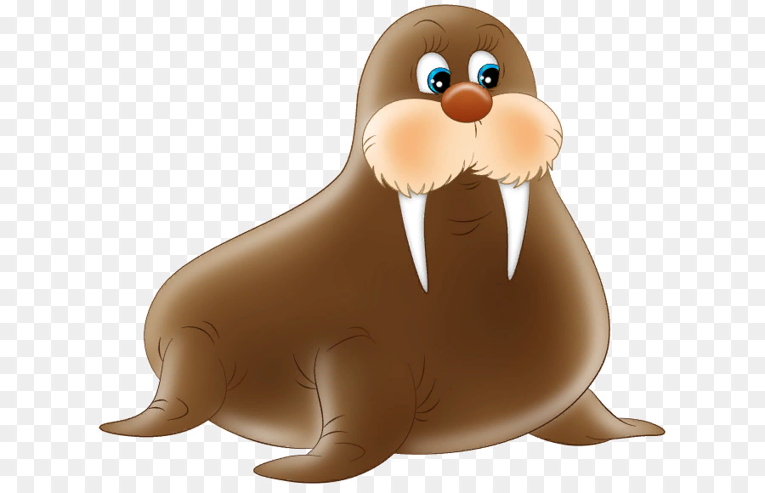


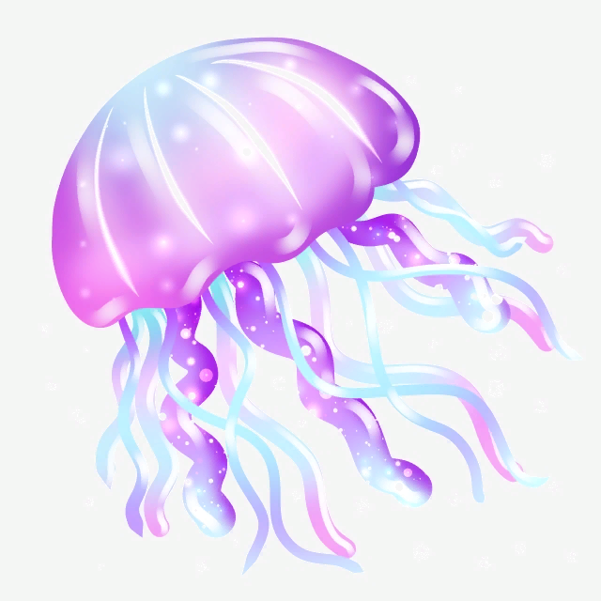


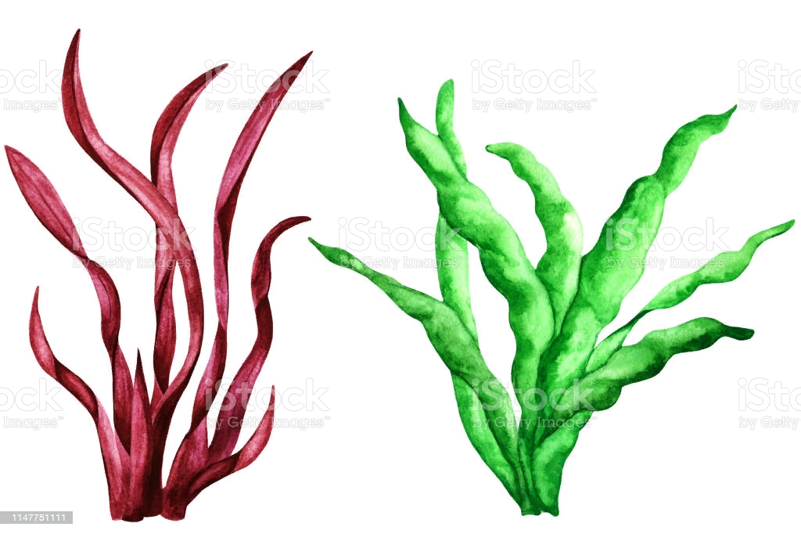
Ответ
Млекопитающие
ФИО
«Тема лекции»
Рыбы
Зоопланктон
фитопланктон
Для океана правило пирамиды биомасс недействительно

Slide 24
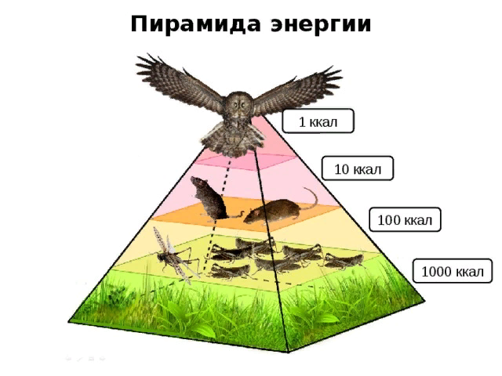
Правило пирамиды продукции (энергии) –
на каждом предыдущем трофическом уровне количество биомассы, создаваемой за единицу времени, больше, чем на последующем.
ФИО
«Тема лекции»

Slide 25
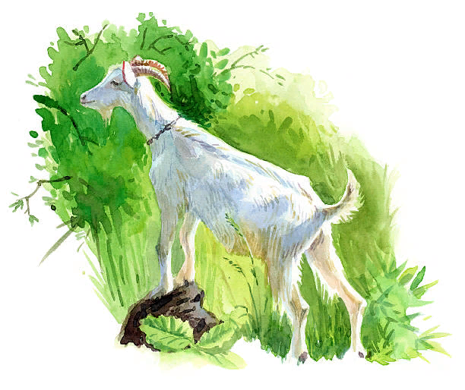
Практическая значение учета потока энергии –
повышение продуктивности экосистем
ФИО
«Тема лекции»
«Недовыпас» скота:
Замедление круговорота веществ;
2. Увеличение пожароопасности.
«Перевыпас» скота –
снижение продуктивности экосистем;
2. разрушение экосистем

